Slide 1
«Гендерное воспитание»

Slide 2
Почему все – таки дети такие разные? Наверное, потому, что они делятся на …мальчиков и девочек.

Slide 3
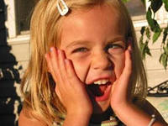
"Из чего же сделаны ДЕВОЧКИ?"

Slide 4
Независимо от возраста, девочкам требуется больше заботы.
Когда девочке плохо, она должна знать, что родители готовы окружить ее заботой
Родителям следует понять, что девочки формируют позитивное представление о себе на основе внимания и заботы, которые им дарят люди.
Девочке необходимо чувствовать, что она может доверять своим родителям
Девочкам требуется больше помощи и ободрения.

Slide 5
Девочки испытывают потребность в том, чтобы их любили за то, какие они есть. Восхищайтесь ими!
- Я тебя так люблю.
- Ты у меня просто чудо, подарок судьбы.
- Ты самая удивительная, самая прекрасная, я так тебя люблю.
- Ты украшаешь мою жизнь.
Эти и другие подобные слова ожидает услышать каждая девочка и женщина.
...Женский пол ориентирован на выживаемость, а мужской - на прогресс.
..Девочке необходимо чувствовать себя любимой и слышать об этом от родителей.
...Девочки рисуют людей (чаще всего принцесс), в том числе и себя, а мальчики технику.
...Девочки ориентированы больше - на отношения между людьми.

Slide 6
"Из чего же сделаны МАЛЬЧИКИ?"

Slide 7
Задача родителей - проявить по отношению к мальчику больше доверия, приятия и одобрения, чтобы мотивировать его к деятельности.
Его действия необходимо мотивировать успехом и поощрением.
Доверять - значит давать малышу свободу и пространство делать все самостоятельно.

Slide 8
У мальчиков обычно есть особые потребности, которые менее важны для девочек.
Доверять - значит признавать, что у ребенка все в порядке.
Для того чтобы мальчик заботился об окружающих, его действия необходимо мотивировать успехом и поощрением.

Slide 9
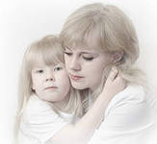
Три стадии отрочества универсальны и существуют вне времени:
1. Первая стадия охватывает период 0-6 лет, в течение которого мальчик крепче всего связан с матерью.
Цель воспитания в этот период - передать мальчику большую любовь и ощущение безопасности, "зарядить" его на жизнь как на большое и увлекательное путешествие.

Slide 10
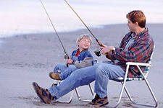
2. Вторая стадия длится с шести до четырнадцати лет - возрастной период, в течение которого мальчик, следуя собственным внутренним ощущениям, хочет учиться быть мужчиной и все больше присматривается к отцу, его интересам и поступкам.
Цель воспитания в этот период - повысить уровень знаний ребенка и развить его способности, не забывая о доброте и открытости.

Slide 11
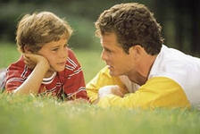
3. Период от четырнадцати лет до совершеннолетия - когда мальчику необходимо участие мужчины-наставника.
Цель воспитания на этом этапе - обучить навыкам, привить чувство ответственности и самоуважения, активно вовлекая во взрослую жизнь.

Slide 12
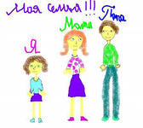
РЕКОМЕНДАЦИИ родителям по воспитанию ДЕВОЧЕК :
Для того чтобы девочка достигла здоровой гендерной идентичности, необходимы теплые и близкие отношения с матерью и такие же отношения с отцом, а родителям необходимо подчёркивать нежные и заботливые отношения в паре, чтобы у девочки сложились впечатления о счастливой семейной жизни.

Slide 13
Отцу следует находить время на общение с дочерью: показывать, что дочь отличается от него, она другого пола; но делать это он должен с уважением и благожелательностью, чтобы она поняла, что достойна любви мужчины.

Slide 14
Уважая личность дочери, демонстрируя удовлетворённоcть её поступками, родители формируют её позитивную самооценку.
У мамы с дочерью должны быть свои "женские секреты": мама должна находить время для уединения с дочерью, сделать эти беседы ритуальными и традиционными.

Slide 15
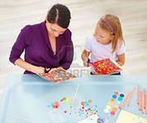
Настоящая забота друг о друге демонстрируется через уважение к старшему поколению.
Мама должна привлекать дочь к "женским" домашним делам, передавая ей секреты своего мастерства.

Slide 16
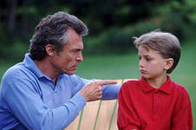
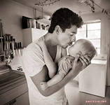
РЕКОМЕНДАЦИИ родителям по воспитанию МАЛЬЧИКОВ:
Папам в общении с сыновьями следует сдерживать эмоции, которые могут подавить его мужское начало (разговаривать не повышая тона, спокойно).
Мальчикам часто не хватает положительной мотивации: нужно не ЗАПРЕЩАТЬ, а РАЗРЕШАТЬ что-то дополнительное за хороший поступок.

Slide 17
Нужно разрешать мальчикам проявлять свою эмоциональность - разрешать плакать.
Мамам мальчиков нужно доверять мужской интуиции пап: они ЧУВСТВУЮТ, как нужно воспитывать мужчину.
Мальчикам НУЖНО организовывать РЕЖИМ и дисциплину: это формирует его ответственность!

Slide 18
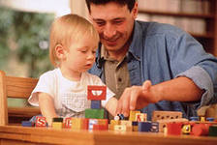
Обязательно поощрять желание делать в доме мужскую работу!
Учить доверять, формируя тем самым ОПЫТ его социальное доверия.
Использовать юмор в общении - для снижения агрессивности и страха перед ответственностью.

Slide 19
Обязательно должен быть физический, телесный контакт - для повышения самооценки мальчика.
Мальчик - это посыл в БУДУЩЕЕ: его нужно иметь ввиду не только как сына. но и как будущего мужа, защитника и т.п.
Мама - ЗАБОТИТСЯ, а папа - ФОРМИРУЕТ мужчину.

Slide 20
Можно сделать важный вывод: мальчик и девочка - это два разных мира. Очень часто мы неправильно реагируем на поступки детей, потому что не понимаем, что стоит за этими поступками. Воспитывать, обучать и даже любить мальчиков и девочек надо по-разному. Но обязательно очень любить!

